Slide 1
Классификация CASE-технологий

Slide 2
CASE-технология
CASE (Computer-Aided Software/System Engineering) — направление в программной инженерии. Содержание этого понятия обычно определяется перечнем задач, решаемых с помощью CASE, а также совокупностью применяемых методов и средств. Очень грубо, CASE-технология представляет собой совокупность методологий анализа, проектирования, разработки и сопровождения сложных систем программного обеспечения, поддержанную комплексом взаимоувязанных средств автоматизации
Notes:
Если рассматривать сложность которая возникает при разработке создании информационных систем
Со стороны закона, сложностей описания таких систем, ограничения финансов и прочих
В Америке в конце семидесятых годов осознали эту проблему
В качестве её решения была разработана система icam - интегрированной в компьютеризации производства который была направлена на повсеместное использование компьютерных технологий для повышения эффективности
Во время разработки система потребовала адекватного анализа и проектирования информационных систем и обмен информацией
То есть потребовались инструменты с помощью которых возможно автоматизировать любой процесс
Процесс автоматизации сложен именно со стороны предметной области
А набор кейс как инструментов способен упростить и повысить качество информационных систем
Высокое качество отсутствие ошибок и простоту обслуживания ПО
Под кейс средствами понимают все программные средства которые поддерживают процессы создания и сопровождения программных продуктов как систем
То есть поддерживает все этапы жизненного цикла продукта

Slide 3
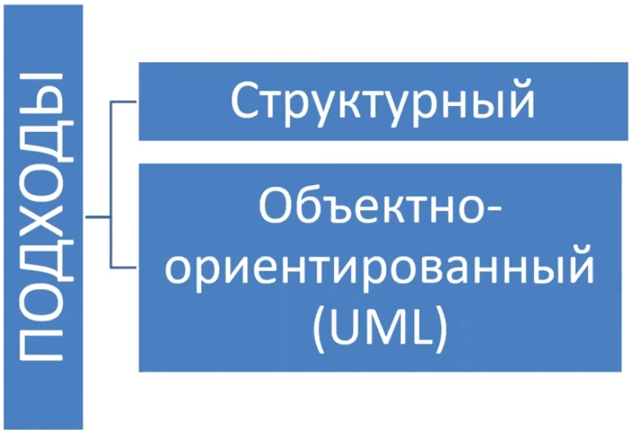
Главные подходы CASE
Notes:
CASE представляют собой методологию проектирования информационных систем а также набор инструментальных средств для моделирования предметной области на всех этапах жизненного цикла программного продукта
Большую часть кейс подходов используют структурный и объектно-ориентированный подход
Структурированные кейсы Можно
Неструктурированные кейсы

Slide 4
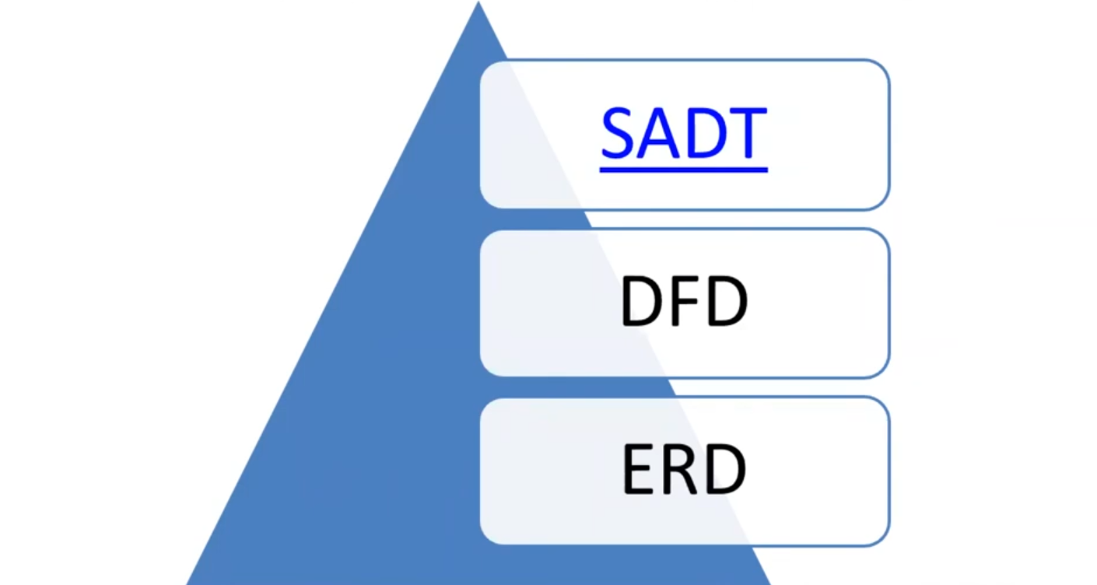
Структурный подход подразумевает использование определенных общепринятых методологий
Notes:
В рамках структурного подхода выделяют методологии SADT DFT ERD
Эти методологии позволяют автоматизировать различную информацию которая поступает из внешних систем
Эти три методологии в основном используются структурном подходе при процедурной реализации
SADT методология структурного анализа и проектирования которая позволяет управлять конфигурацией проекта
Используют инструменты которые позволяют непосредственно работать с кодом ( формирование кода редактирования кода рефакторинг кода) формировать документацию
Это методологии охватывает все этапы жизненного цикла и даже автоматизирует
DFT методология графического структурного анализа которая позволяет описывать внешние со стороны информационной системы источники логические функции и прочее
ERD методология которая используются в базе данных
Используются для проектирования баз данных
ER диаграмма позволяет проектировать и выделять сущности и атрибуты этих сущностей определить связи между этими сущностями

Slide 5
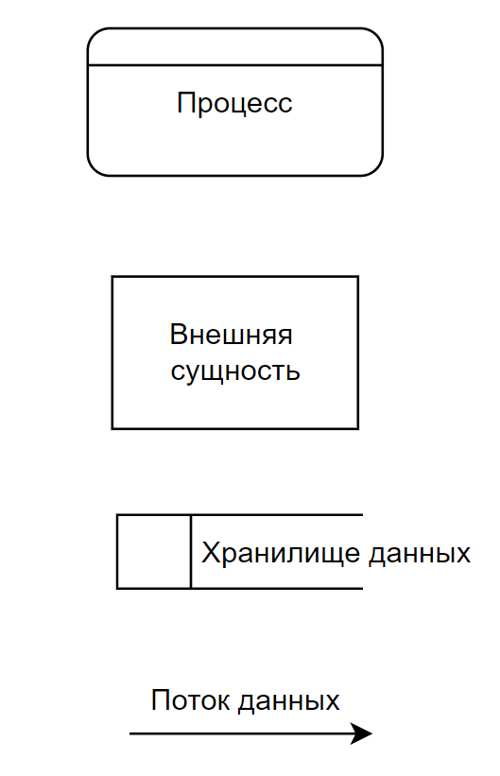
DFD методология
DFD создана с целью наглядно показать визуально показать все процессы с точки зрения данных
DFD один из основных инструментов структурного анализа и проектирования информационных систем
На данный момент устарел, ему на замену пришел UML

Slide 6
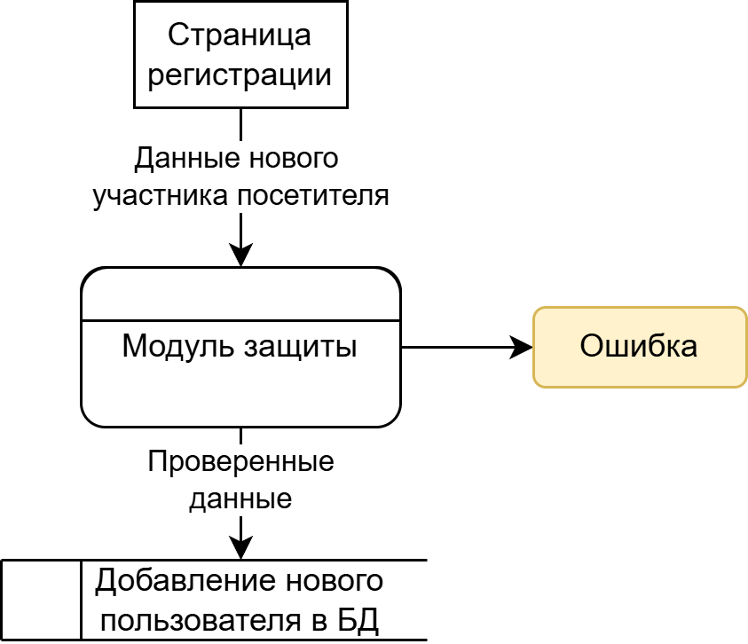
DFD диограмма на примере регистрации нового пользователя
Новый участник или посетитель вводит данные для регистрации, после чего проводится проверка на правильность и безопасность данных, которые он ввел. В случае если они не прошли проверку ему сообщается об этом. Если же данные прошли проверку они записываются в отведенное для каждого место в базе данных.

Slide 7
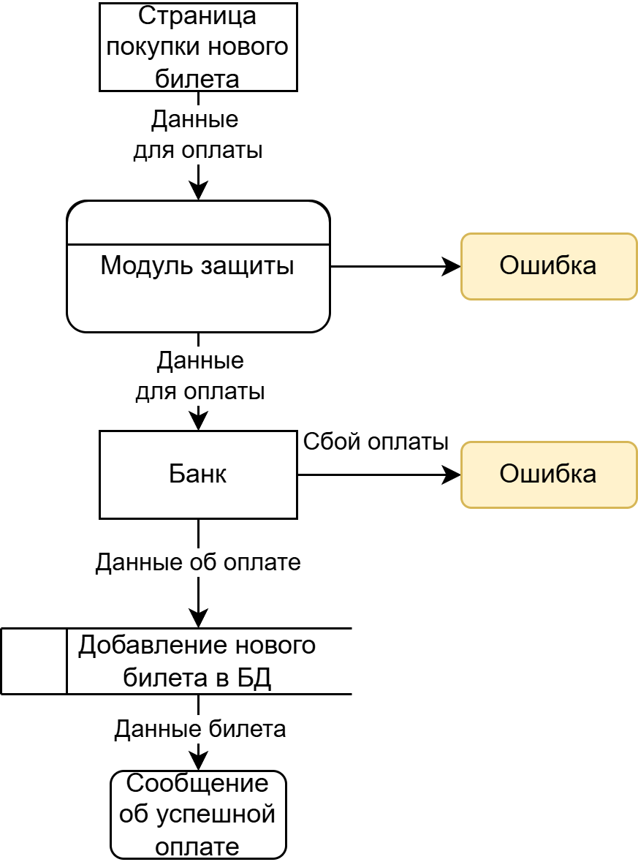
DFD на примере покупки билета
Пользователь заполняет данные на странице покупки нового билета. Введенные им данные проходят проверку, если не прошли проверку пользователю сообщается об ошибке. После проверки данные для оплаты отправляются в банк для совершения покупки. В случае отклонения операции банком пользователю сообщается об этом. Если банк провел операцию данные пользователя и данные об оплате билета записываются в базу данных. После этого пользователю сообщается о успешной покупке билета.

Slide 8
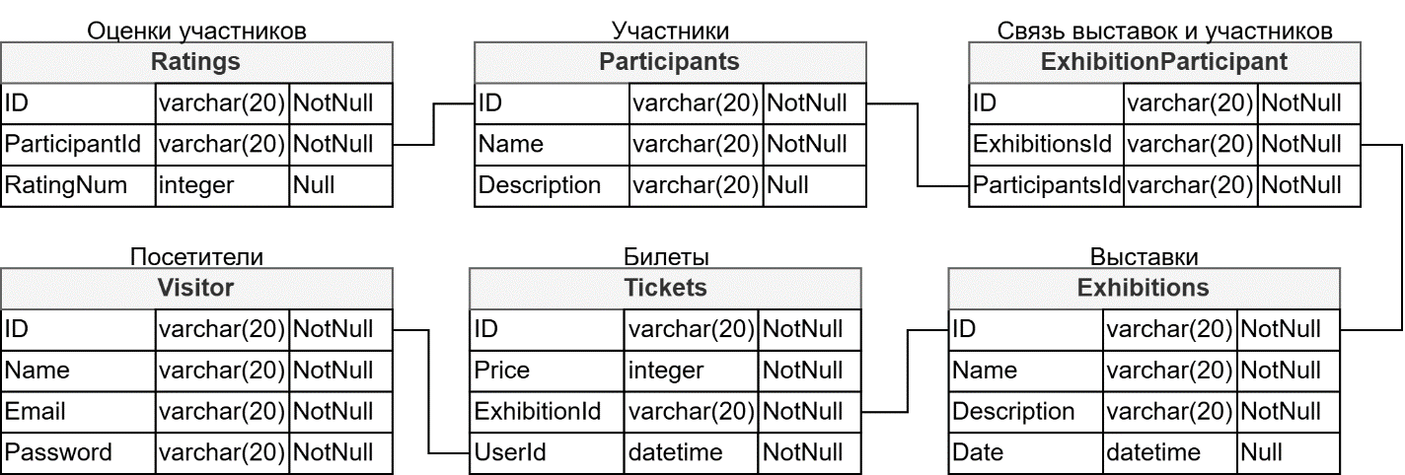
ERD на примере БД Выставочного зала
ER-модель используется для проектирования баз данных. С её помощью можно выделить ключевые сущности и обозначить связи, которые могут устанавливаться между этими сущностями.

Slide 9
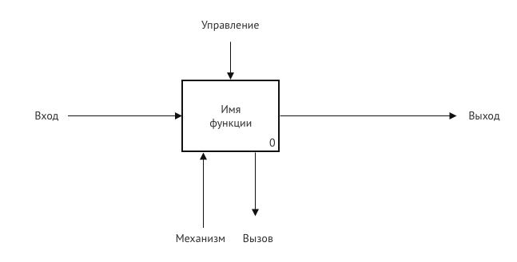
IDEF0 методология
Основная цель — моделирование сложных систем, в которых задействованы люди, машины, ресурсы, информационные системы и потоки данных. Модели помогают выявить требования и функции будущей системы.
Notes:
IDEF0 — методология функционального моделирования, предназначенная для формализации и описания бизнес-процессов. Отличительной особенностью IDEF0 является её акцент на соподчинённость объектов. В IDEF0 рассматриваются логические отношения между работами, а не их временная последовательность (поток работ).

Slide 10
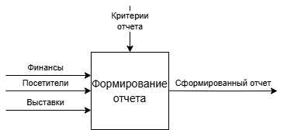
IDEF0 на примере модуля отчетов
Для формирования отчета необходимо указать необходимые для формирования отчета выставки и критерии по которым будет сформирован отчет такие как учитывание конкретных посетителей, подсчет прибыли с выстави и другие.

Slide 11
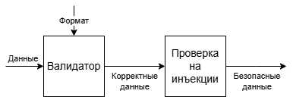
IDEF0 на примере модуля защиты
При вводе какой либо информации в информационной системе информация сначала проходит проверку на ввод в необходимом формате, после чего она проверяется на наличие уязвимостей которые могут навредить информационной системе, в случае если информация прошла проверку обоих функций она может быть обработана необходимыми функциями системы.

Slide 12
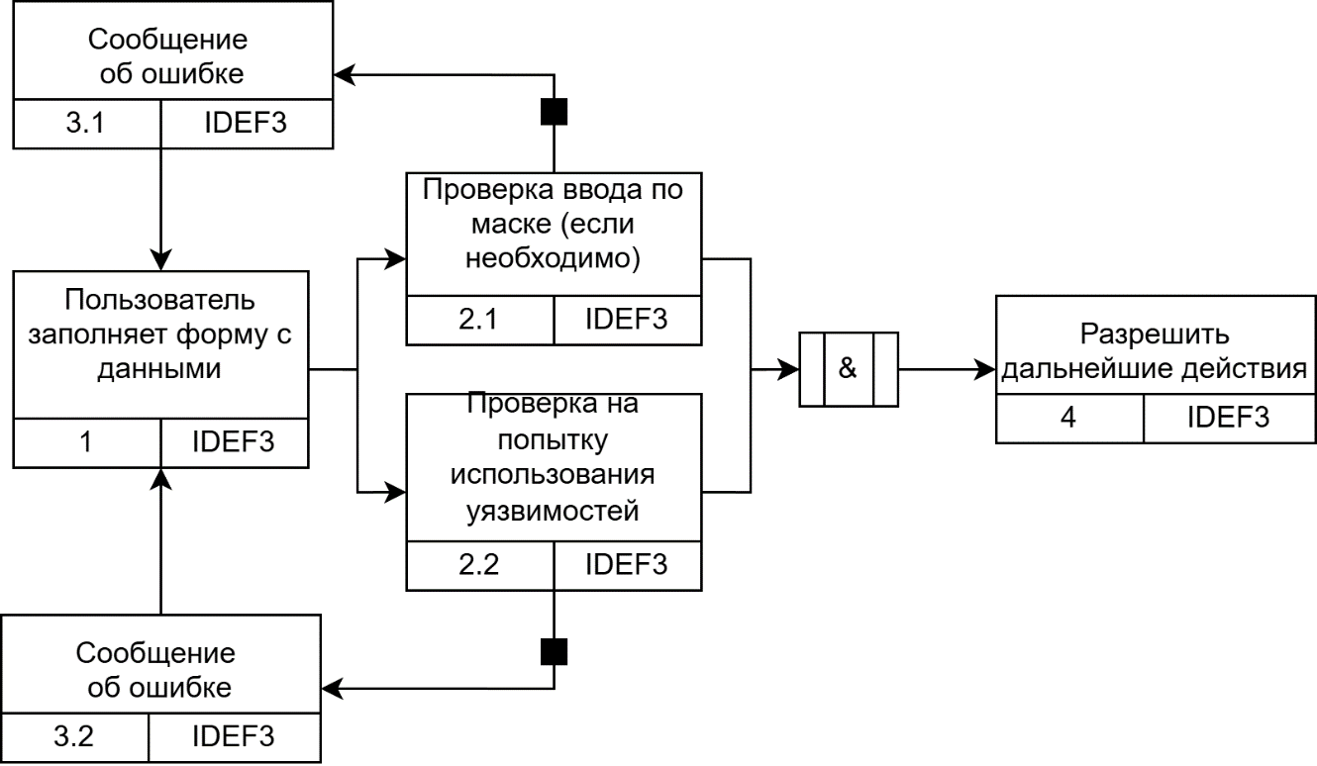
IDEF3 методология
Нотация IDEF3 была создана для описания одновременно технологических и бизнес-процессов.
Технологический представляет собой алгоритм, где результат всегда один: создание продукта (услуги). Кроме того, в бизнес-процессах всегда задействованы не только технологии, но и люди. Технологический процесс может быть автоматизирован полностью.
Notes:
IDEF3 — методология моделирования и стандарт документирования процессов, происходящих в системе. Метод документирования технологических процессов представляет собой механизм документирования и сбора информации о процессах. IDEF3 показывает причинно-следственные связи между ситуациями и событиями в понятной эксперту форме, используя структурный метод выражения знаний о том, как функционирует система, процесс или предприятие.

Slide 13
SADT методология
Анализ - определение того что система будет делать
Проектирование - определение подсистем и их взаимодействия
Реализация - разработка подсистем по отдельности
Объединение - соединение подсистем в единое целое
Тестирование - проверка работы системы
Установка - выделение системы в действие
Эксплуатация - использование системы
Notes:
На экране этапы жизненного цикла и методология SADT и то как она позволяет выполнять дети или иные действия в рамках того или иного этапа жизненного цикла
Важная часть методологией является полное выполнение каждого шага жизненного цикла
Если не уделить достаточное внимание анализу или проектированию то возникнут проблемы в реализации или тестировании
Что приведёт к невыполнению поставленных целей и задач
В рамках курсовой работы мы должны во-первых определить Какие задачи какие функции будет выполнять информационная система
Определить перечень пользователей и программ аналогов
40% разработки информационной системы должно уйти на этап анализа и проектирования
На этапе анализа Необходимо определить действия функции и интерфейс будущей программы
Если уделить недостаточно времени и анализу получится не сформированная информационная система
Ожидание пользователей будут не реализованы
Поэтому этап анализа и проектирования являются самыми важными этапами потому что на них определяются с чем мы будем работать и что нам нужно сделать
Есть информационная система является достаточно большой то на этапе реализации её будут реализовывать несколько людей
При анализе нужно учитывать и разделять систему на подсистемы так как есть специалисты в своих сферах

Slide 14
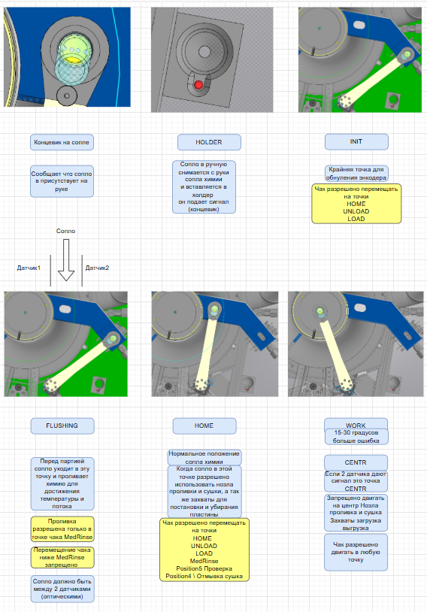
Пример этапа анализа на примере работы установки
Определение возможных положений устройств и их состояний

Slide 15
Пример этапа анализа на примере выставочного зала
Определение четких требований к подсистемам для правильной работы информационной системы
Модуль контроля – это модуль связан с организацией управления выставками, предоставление информации о выставках, учет заявок, распределение дат и прочие инструменты.
Модуль анализа – это модуль наблюдения и анализа, необходим для сбора информации о посетителях их посещениях и предпочтениях,
Модуль отчетности – это модуль связан с формированием финансовых, посещения и других отчетов.
Модуль защиты– это модуль обеспечивает защиту входных данных, которые пользователи могут вводить от инъекций в систему хранения.

Slide 16
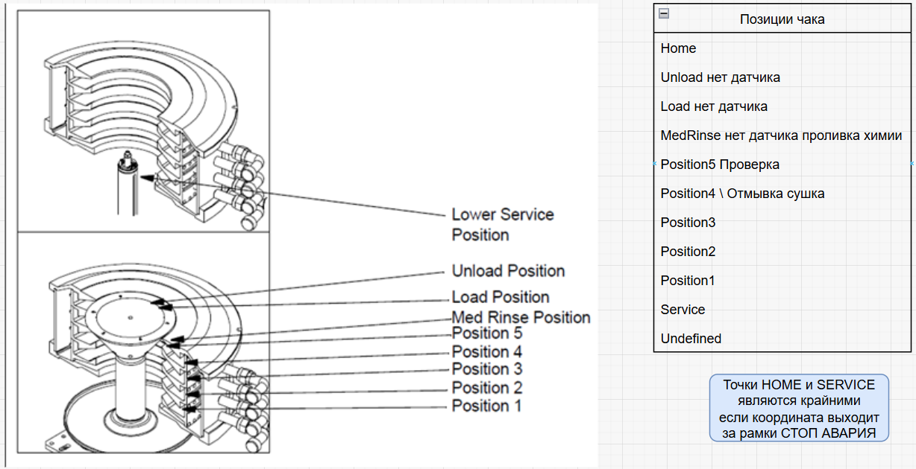
Пример этапа анализа на примере работы установки
Определение возможных положений устройств и их состояний

Slide 17
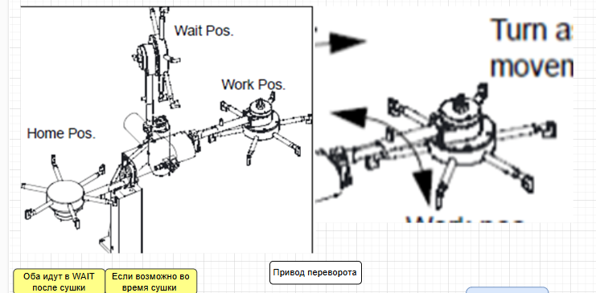
Пример этапа анализа на примере работы установки
В случае если не предусмотреть положение или наличие датчика концевика фотопрерывателя необходимо будет переписывать алгоритм работы

Slide 18
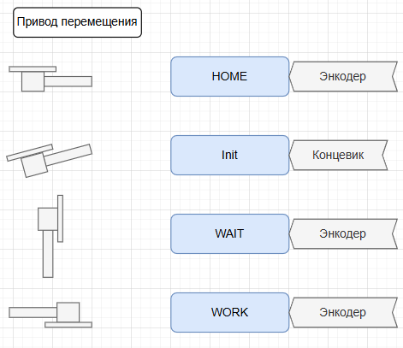
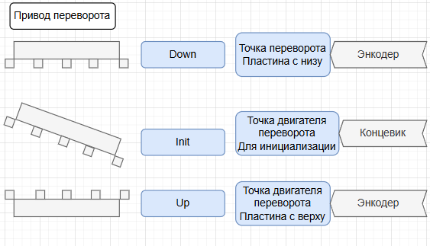
Пример этапа анализа на примере работы установки

Slide 19
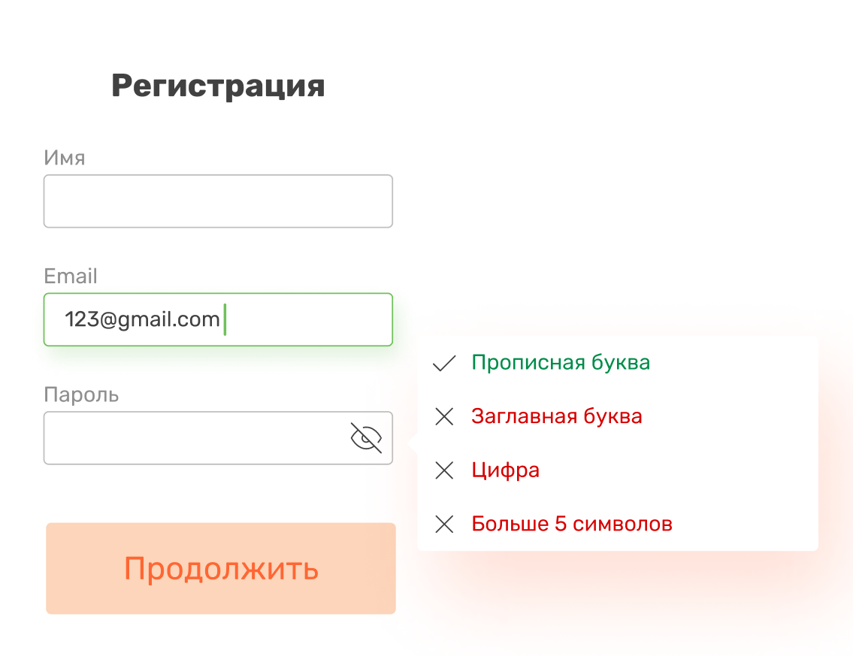
Пример этапа проектирования на примере интерфейсов
Форма регистрации нового пользователя. Для регистрации пользователю необходимо ввести имя, его электронную почту и пароль для регистрации. Валидатор проверяет поля на маску ввода электронной почты и что бы пароль удовлетворял следующим требованиям:
Должен содержать прописные буквы
Должен содержать заглавные буквы
Должен содержать цифры
Должен содержать минимум 5 символов
Не должен быть больше 20 символов

Slide 20
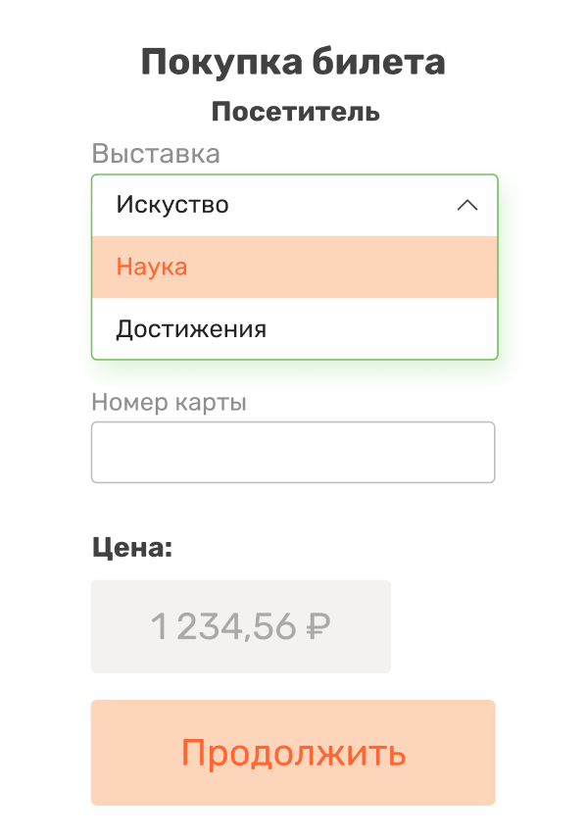
Пример этапа проектирования на примере интерфейсов
Форма покупки билета. Для совершения покупки необходимо выбрать необходимую выставку и указать номер карты для оплаты. После выбора необходимой выставки будет отображена цена билета на выбранную выставку.

Slide 21
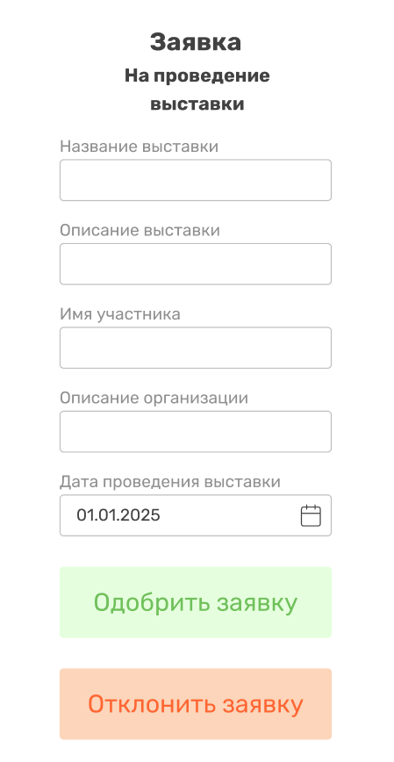
Пример этапа проектирования на примере интерфейсов
Форма фильтрации заявок. Администратору отображаются выставки, описание выставки, имя участника, который подал заявку, описание организации. Если администратора устраивает заявка, то он выбирает время проведения выставки и одобряет заявку. Если его не устраивает заявка он отклоняет заявку.

Slide 22
Функциональная ориентация средств на процессы жц по
Анализ модели предметной области
Проектирование баз данных
Разработки приложений
Реинжиниринг процесса
Планирование и управление процессом
Тестирование
Документирование
Notes:
На экране отображено вариация классификации CASE средств по типам в зависимости от назначения
То есть некоторые программные продукты используется только для анализа моделей некоторые для проектирования баз данных

Slide 23
Типичные CASE - инструменты
Управления конфигурацией (Vantage Team Builder)
Моделирования данных (ERWin, Silverrun, S-Designer)
Анализа и проектирования (BPWin, CASE-аналитик, POSE)
Преобразования моделей (EasyCASE)
Редактирования программного кода (Visual Studio)
Рефакторинга кода (Silverrun)
Построения UML-диаграмм (StarUML, Rational Rose)

